Slide 1
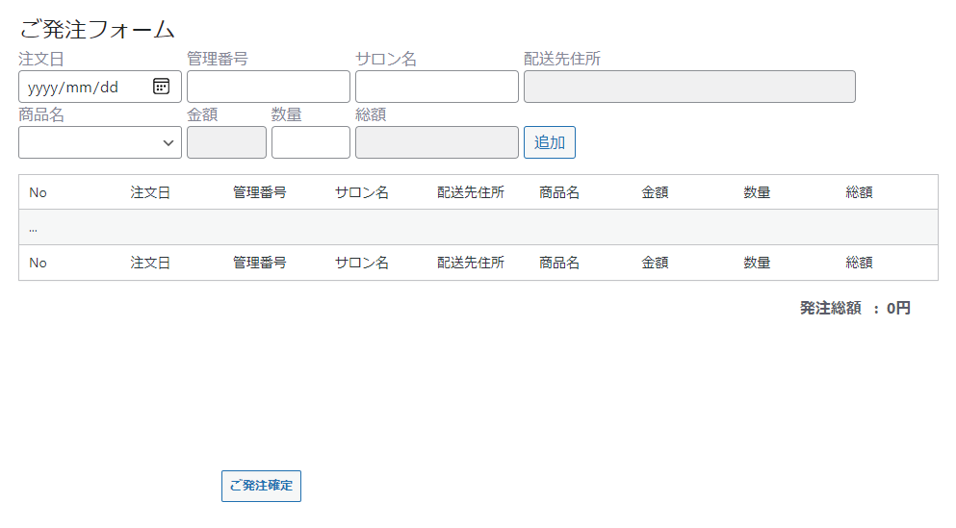
入力する日付をデフォルトで表示
「サロンコード」に変更
・サロンコードを入力するとサロン名、配送先住所自動入力
・サロン名を入力すると、サロンコード、配送先住所自動入力
「サロンコード」に変更
「受注番号」に変更
受注番号は自動付与

Slide 2
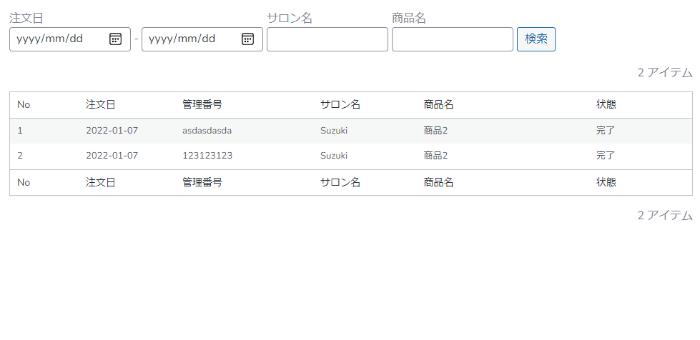
「受注番号」欄と「サロンコード」欄追加
「受注番号」欄追加
「サロンコード」に変更

